Slide 1
Uludağ Enerji: Hatay’da Yaşam ve Gelişim Kampüsü

Slide 2
Asrın felaketi / Ne oldu? 6 Şubat 2023 günü, Kahramanmaraş, Türkiye merkezli 7.7 ve 7.6 büyüklüklerinde iki deprem meydana geldi. Türkiye'nin güneydoğu bölgesinde 11 ilin etkilendiği depremlerde 50.000'in üzerinde can kaybı ve 100.000'in üzerinde yaralı sayısı açıklandı.
Bölgedeki Problemler
Nüfus: İki büyük deprem sonrası artçıların devam ettiği bölge nüfusunda ölümler ve göçler sebebiyle ciddi azalma.
Sağlık: Bölgedeki hastanelerin büyük çoğunluğunun yıkılması ya da kullanılamaz halde olması, tıbbi yardımların yetersizliği. Travma sonrası psikolojik etkiler.
Barınma: Hasarlı evler, çadırların uzun süreli kullanım için uygunsuzluğu ve konteyner evlerin yetersizliği.
Eğitim: Deprem bölgesi başta olmak üzere Türkiye'nin tüm illerinde üniversiteler uzaktan eğitim ile devam etmesi, ilk ve ortaokullar deprem bölgesinde durdurulması.
Altyapı: Yakıt, doğalgaz, su, kanalizasyon, iletişim sistemleri ve enkazların kaldırılmasıyla ilgili yetersizlikler.
Geçim: Yıkılan iş yerleri nedeniyle istihdam; göç eden ve hayatını kaybeden çalışan nüfus nedeniyle de iş gücü problemleri. Deprem öncesinde çalışmayan, deprem kayıpları nedeniyle geçim sıkıntısı yaşayacak insanlar.
Çevre: Enkazların ve depremin doğaya uzun vadede yansıyacağı etkiler. Hava/deniz kirliliği ve atıklar vb.
Gıda/Hijyen: Tuvalet ve duş eksikliği, salgın hastalıklara yol açma tehlikesi. Gıda desteklerinin sürdürülebilir olmaması ve süreklilik taşıması gerekliliği.

Slide 3
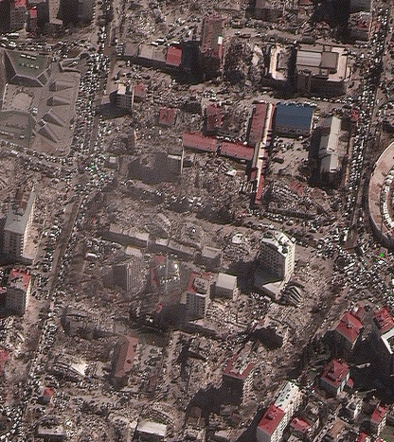
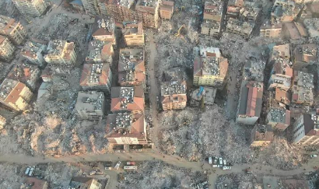
Proje Amacı
Hatay'daki çocuk, genç ve yetişkinlerin depremin sosyal etkilerini hafifletmeye yönelik çalışmalarla hayata geri kazandırılmasını sağlamak.
Depremzedelerin geçimlerini sağlayabilecekleri meslekler kazandırılması,
Çocukların sosyal, duygusal ve mesleki gelişimlerinin desteklenmesi,
Nüfusun yardıma muhtaçlığının istihdam yoluyla giderilmesi,
Psikolojik danışmanlık hizmetleri verilmesi.
Projeyi felaketin uzun vadeli etkilerine odaklanarak sürdürülebilir zeminler üzerinde oluşturmak.
BM Sürdürülebilir Kalkınma Amaçları'na değer katmak.
Proje özelinde düzenlenecek kısa ve orta vadeli medya ve dijital iletişim çalışmaları sayesinde hedef kitle nezdinde Uludağ Enerji marka imajına olumlu katkı sağlamak.
Not: Proje, T.C. Aile, Çalışma ve Sosyal Hizmetler Bakanlığı ve Bursa Büyükşehir Belediyesi ortaklıklarıyla sürdürüleceği için ilgili yönetmeliklere uyulacaktır. Kurulum ve hizmet vb. kalemlerin kalite takibi de yine ilgili kurum ve kuruluşlar tarafından yürütülecektir.

Slide 4
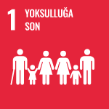
Projenin benzersiz avantajları BM’nin Sürdürülebilir Kalkınma Hedefleri ile bağlantılı olarak proje, topluluklarda büyük bir etki yaratacak.
BM Sürdürülebilir Kalkınma Hedefleri ile güçlü bağlantılar
UEDAŞ’ın kaynağının olmadığı hizmetler, ortaklıklar aracılığıyla yürütülecek.
Aile, Çalışma ve Sosyal Hizmetler Bakanlığı’nın yönlendireceği psikolog, pedagog ve aile danışmanları ile bu hizmetleri sağlayacağız. Atölyede verilecek mesleki eğitimler için Türkiye’nin her ilinde var olan ve devlet destekli sürdürülen Mesleki Eğitim Merkezleri ile ortaklıklar yürütülecek. Verilen eğitimler hem Milli Eğitim Bakanlığı onaylı olacak hem de sonrasında sertifika sağlanabilecek. Bu sayede bölgede işini kaybeden eğitmenlerin de istihdamına olanak tanınmış olacak. Aynı zamanda eğitim merkezleri çalışmaya başladıktan sonra Kadın Emeğini Değerlendirme Vakfı ile üretilen ürünlerin pazara açılması adına ortaklık geliştirilecek. Süreç içerisinde tüm atölyeler için yerel STK’larla iletişime geçilerek ilgili alanlarda ortaklıklar planlanacak. Sanat ve oyun atölyeleri de dahil olmak üzere tüm faaliyetler, deprem bölgesi öncelikli olacak şekilde gönüllü eğitmenlerle yürütülecektir.
Projenin başından sonuna kadar kurulum ve inşaat dahil tüm süreçler, iletişim ve algı çalışmaları Kurumsal İletişim Direktörlüğü tarafından yürütülecektir.
T.C. Aile, Çalışma ve Sosyal Hizmetler Bakanlığı
Bursa Büyükşehir Belediyesi
Uludağ Üniversitesi
Yaşa, cinsiyete, ırka ya da başka bir statüye bakılmaksızın herkesin güçlendirilmesi ve ekonomik olarak kapsanmasının desteklenmesi
Yoksullar ve kırılgan durumdaki insanlar olmak üzere, herkesin ekonomik kaynaklara ulaşmada eşitliği
Cinsiyet temelinde ayrımcılık yapmama ve eşitliği uygulama, güçlendirme ve teşvik etme
Cinsiyet, yaş ya da engellilikten bağımsız kamu alanlarına erişimleri
Kız ve erkek çocuklarının ilköğretime hazırlığı için kaliteli okul öncesi eğitimine, kadın ve erkeklerin kaliteli teknik eğitim ile mesleki eğitime erişimleri.
Gençler ve engelliler de dâhil bütün kadın ve erkeklerin tam ve üretken istihdama ve insana yakışır işlere erişimleri için eğitimler
Ortaklıkların deneyim ve kaynak sağlama paydasında birleşmesi

Slide 5
Proje Hedefleri
Hatay'daki çocuk, genç ve yetişkinlerin depremin negatif sosyal etkilerini hafifletmeye yönelik çalışmalarla hayata geri kazandırılmasını sağlamak amacıyla yürütülen projede;
Bursa Büyükşehir Belediyesi'nin Hatay / Antakya’da kurduğu 879 konteynerli kente yerleştirilmek üzere, 700x300 cm ölçülerindeki 9 konteynerin kampüs hizmetine açılması. Başlangıçtan itibaren 18 aylık süre ile hizmet vermesi öngörülen projenin sağladığı fayda ve gidişatın uygunluğuna göre hizmet süresinin uzatılması yeniden değerlendirilecektir. Bununla birlikte;
Mesleki eğitim alan depremzedelerin 18 aylık süre ile eğitimlerini uygulayabilecekleri mesleklere yerleştirilmesi,
Uzun vadede bölgede ihtiyaç duyulabilecek iş gücü ihtiyacının karşılanması için meslek edindirilmesi,
Danışmanlık hizmetleriyle deprem sonrası psikolojik etkilerin azaltılması,
Çocukların depremin yıkıcı etkilerinden sanatla ve eğitimle uzaklaştırılması,
Tüm projenin sürdürülebilir değerler gözetilerek gerçekleştirilmesi,
Ulusal basın ve SM nezdinde Uludağ Enerji'nin etki gücünün artırılması.
Zaman Çizelgesi
Keşif Tarihi: 22 Mart 2023
İnşaat Başlangıcı: 15 Nisan 2023
Proje Başlangıcı: 15 Mayıs 2023
Proje Bitişi: 15 Kasım 2024*
* Planlanan proje bitiş tarihi, depremzedelerin eve dönüşlerinin sağlanması senaryosunda geçerli olacaktır. Bu süre uzatılabilir ya da erken tamamlanabilir.

Slide 6
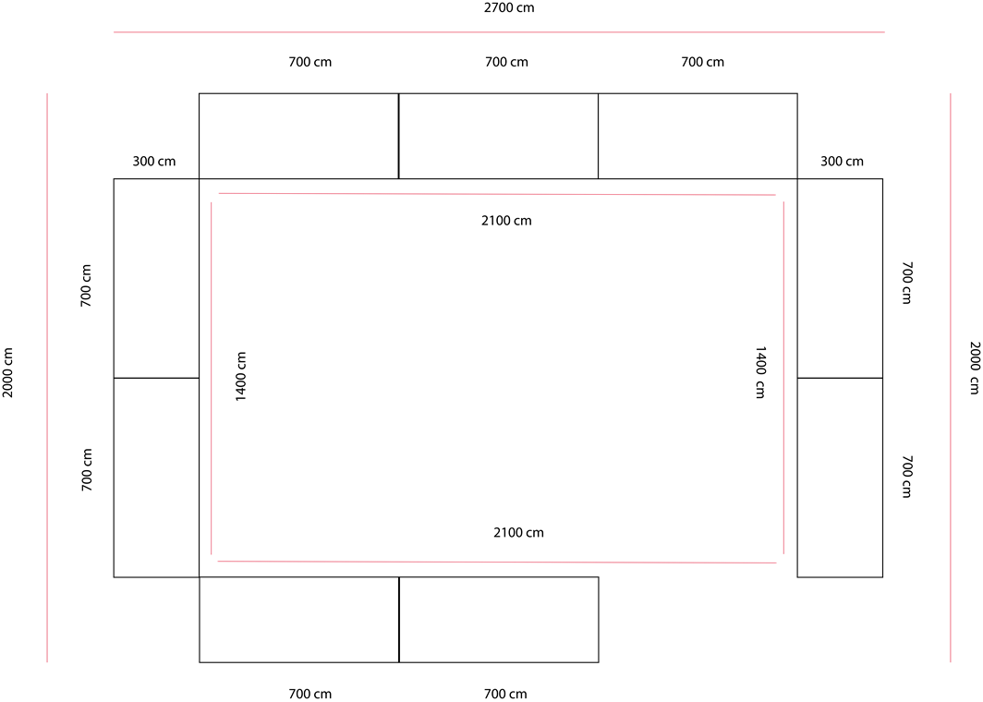
Yerleşim Planı
Yaklaşık 540 m2'lik bir alana yarı kapalı U şeklinde 9 konteyner yerleştirerek, avluyu ve konteynerleri bölümlendireceğiz.

Slide 7
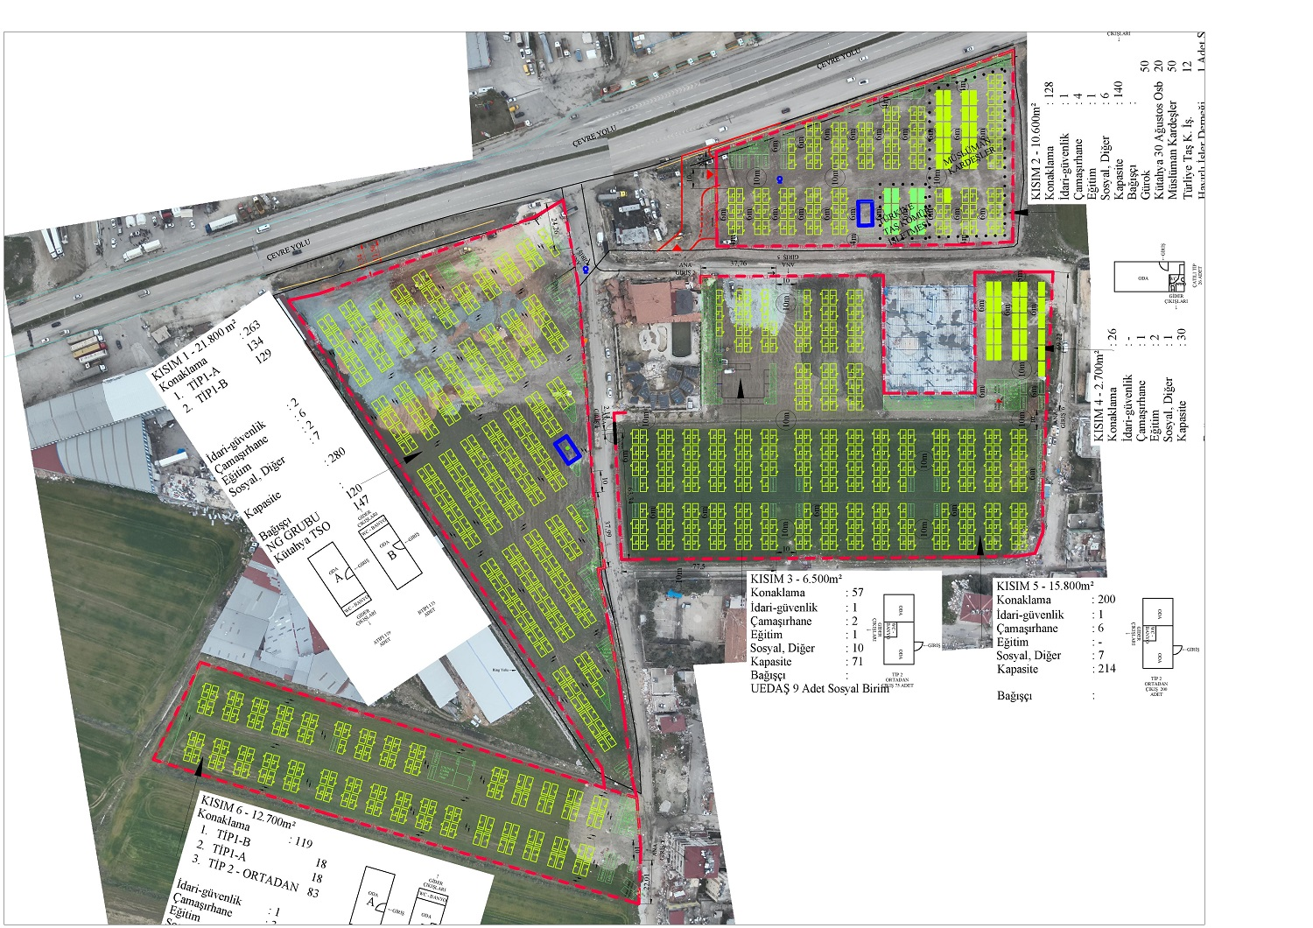
Yerleşim Planı

Slide 8
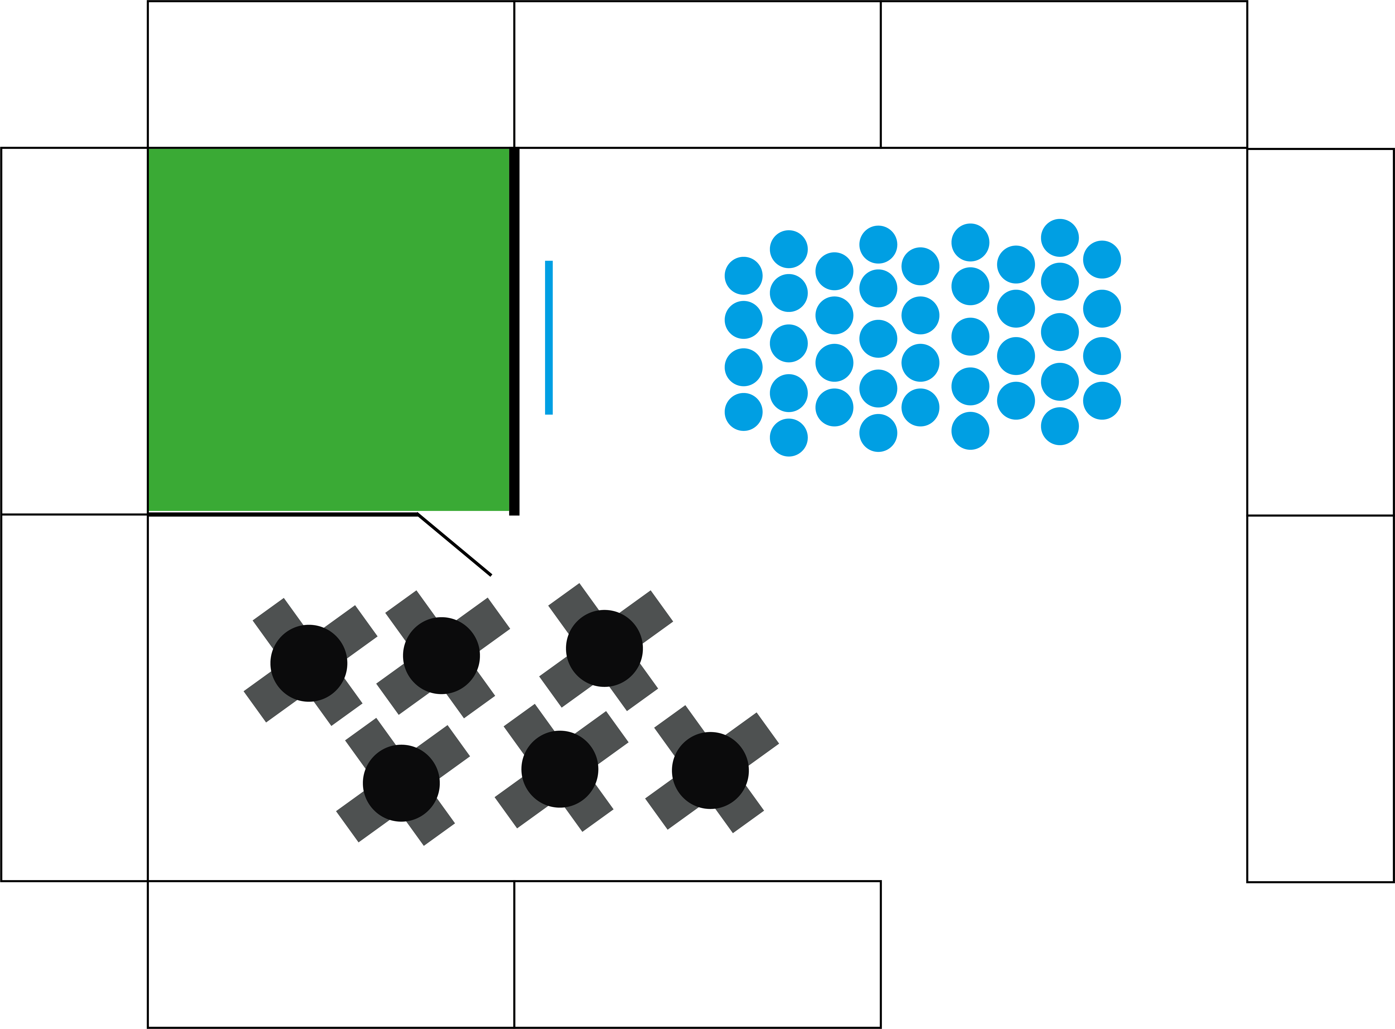
Örnek Kampüs Bölümlemesi
01 - PSİKOLOJİK DANIŞMANLIK
02 - SANAT ATÖLYESİ
03 - SANAT ATÖLYESİ
04 - OYUN ATÖLYESİ
05 - OYUN ATÖLYESİ
06 - MESLEK ATÖLYESİ
07 - MESLEK ATÖLYESİ
08 - MESLEK ATÖLYESİ
09 - ETÜT MERKEZİ
05
06
07
04
08
03
09
02
01

Slide 9
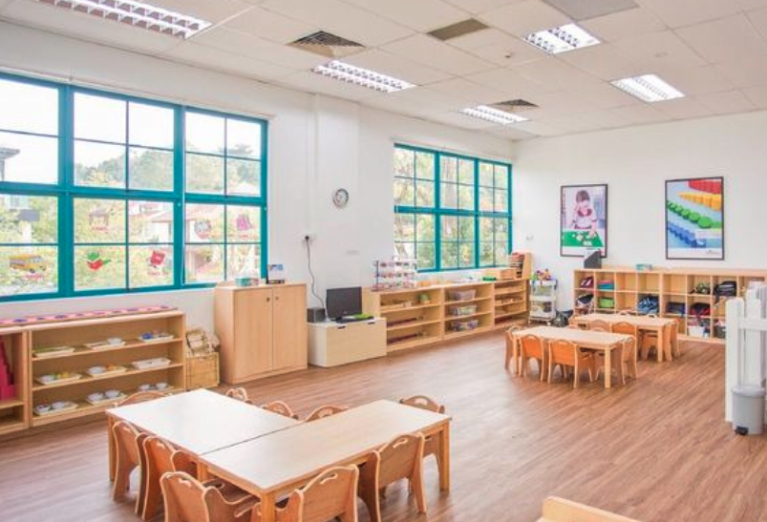
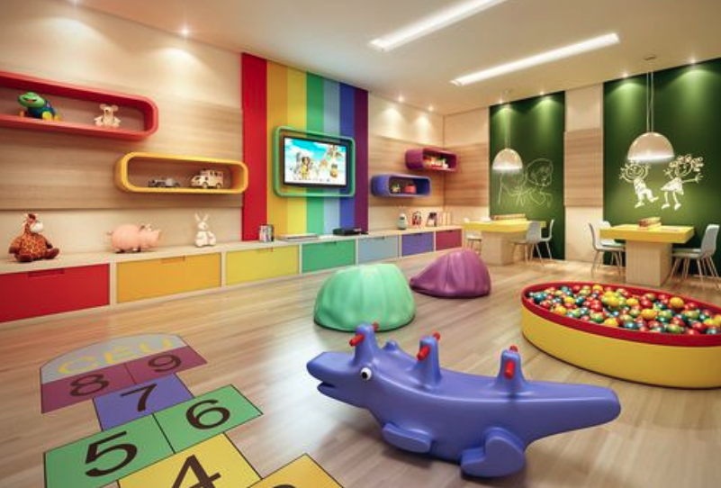
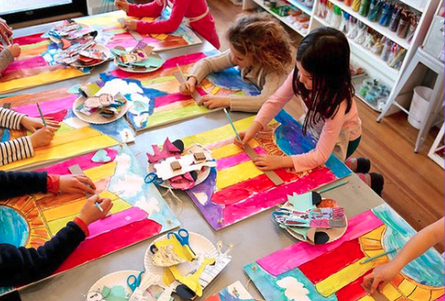
Proje detayları ve uygulama planı
Oyun Atölyesi*
2 konteynerden 1'i okul öncesi, 1'i ilkokul çağındaki çocuklar için oyun atölyesi .
Konteynerlerin, çocukların keyifli vakit geçirebilecekleri şekilde dizayn edilmesi. Dışarıda bir oyun alanı kurulması.
Gönüllü eğitmenlerin görev alacağı atölyede pedagog eşliğinde çocuklara oyunlar, etkinlikler düzenlenmesi.
Sanat Atölyesi*
2 konteynerin, çocuk ve gençler için müzik, dans ve resim okulu olarak hazırlanması.
Dış mekana açık hava sineması kurulması.
Saatlik çizelgelerle her gün farklı aktiviteler planlanması.
Not: Söz konusu alanın tüm iç dekorasyon ve uygulama materyalleri sponsor tedarikçi (Genç Populist) tarafından üstlenilmiştir. Sponsorluk kapsamında da tedarikçiye
Konteynerların üzerine firmanın logolarının uygulanma
Firmanın proje paydaş ve yürütücü listesine eklenme
Sosyal Medya paylaşımları ve Haberlerde firma ismine yer verilme
Açılışa ve gerçekleşecek diğer organizasyonlara ev sahibi olarak katılma ayrıcalığı tanınmıştır.

Slide 10
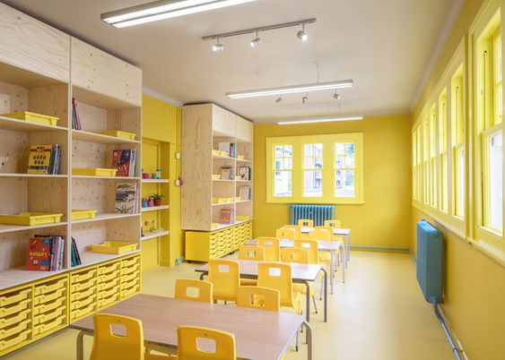
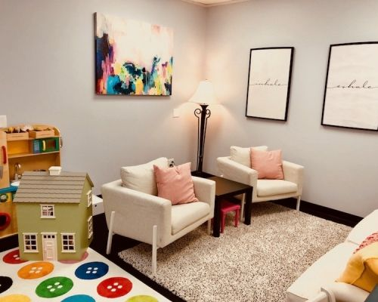
Proje detayları ve uygulama planı
Etüt Merkezi
İlkokul ve ortaokul çağındaki çocukların okullar eğitime başlayana kadar ve başladıktan sonra da boş zamanlarında ilgili derslerde eğitim alabilecekleri bir etüt merkezi.
Psikolojik Danışmanlık*
1 konteyner, uygunluğa göre 2 ya da 3 izole bölüme ayrıştırılarak depremzedeler için gönüllü psikolog, pedagog ve aile danışmanları eşliğinde psikolojik destek hizmeti için ayrılacak.
Psikolog
Pedagog
Aile Danışmanı
Not: Söz konusu alanın tüm iç dekorasyon ve uygulama materyalleri sponsor tedarikçi (Genç Populist) tarafından üstlenilmiştir. Sponsorluk kapsamında da tedarikçiye
Konteynerların üzerine firmanın logolarının uygulanma
Firmanın proje paydaş ve yürütücü listesine eklenme
Sosyal Medya paylaşımları ve Haberlerde firma ismine yer verilme
Açılışa ve gerçekleşecek diğer organizasyonlara ev sahibi olarak katılma ayrıcalığı tanınmıştır.

Slide 11
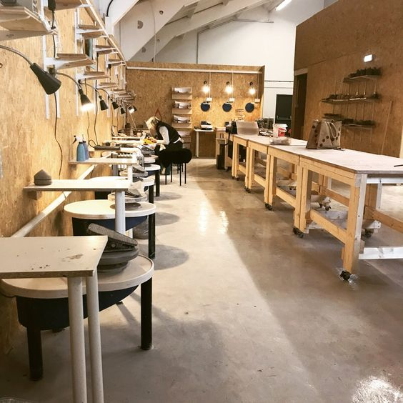
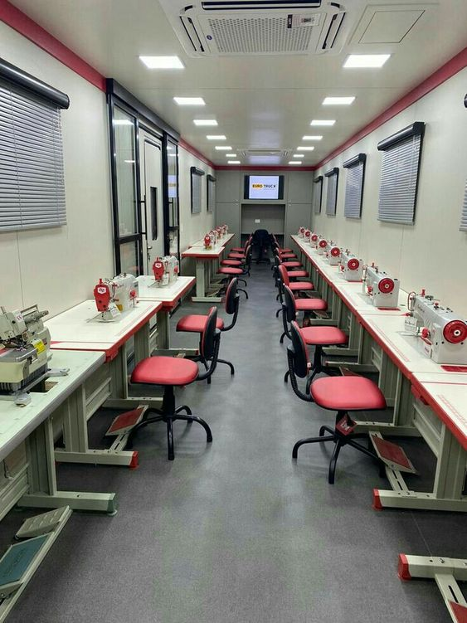
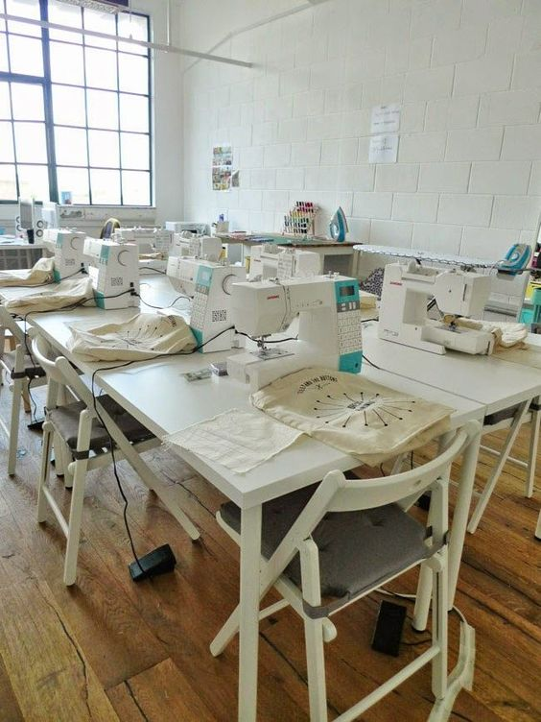
Proje detayları ve uygulama planı
Meslek Atölyesi v.1
Deprem sonrası ailesini kaybeden ya da farklı sebeplerle çalışmak zorunda olacak bireylere meslek edindirmek, mesleği olmakla birlikte mesleki becerilerini geliştirmek isteyenlerin istihdam edilebilirliğini artırmak için eğitimler
Eğitimler sonunda istihdama yönlendirme konusunda destek
Üretilen ürünlerden gelir elde etme
Milli Eğitim Bakanlığı onaylı eğitim sertifikaları
Kuaför
Tekstil İşçiliği
Lojistik
Takı Tasarımı
Kuyum İşleri
Su Tesisatçılığı
Temel Bilgisayar Eğitimi
Otomotiv
Aşçılık
Kodlama

Slide 12
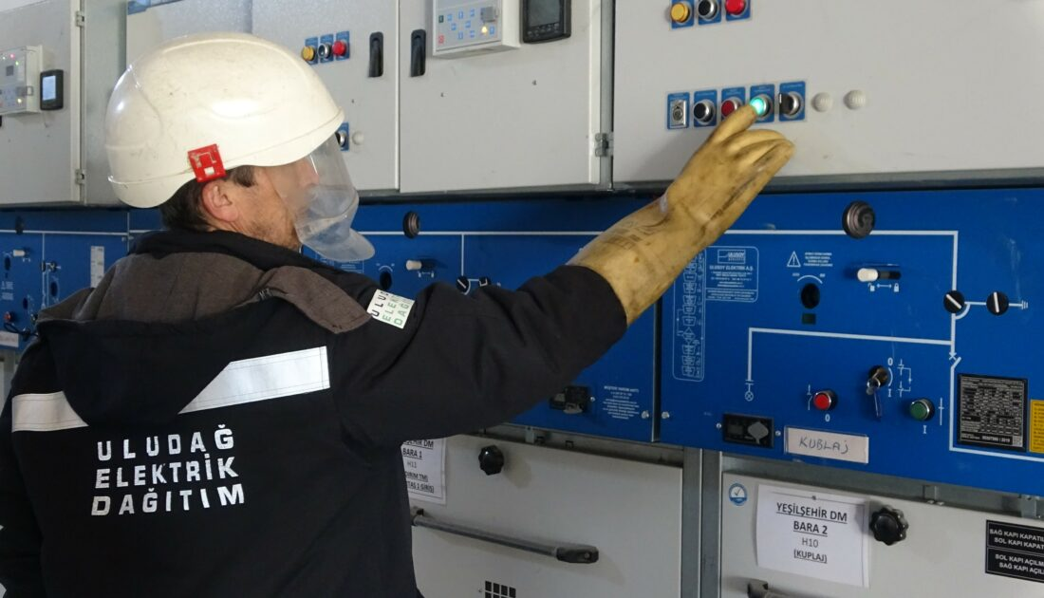
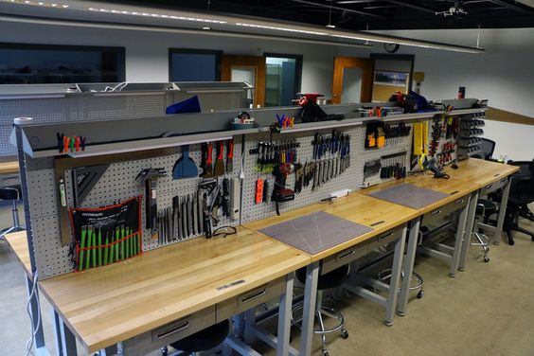
Proje detayları ve uygulama planı
Meslek Atölyesi v.2
Uludağ Enerji'nin sağlayacağı eğitmenler eşliğinde genç yetişkinlere elektrik-elektronik teknisyenliği eğitimi
Eğitimi başarıyla tamamlayan kişilere UEDAŞ'ta 2 yıl boyunca iş imkanı
Çalışma süreleri boyunca konaklama desteği
2 yıllık iş sözleşmesi sonrasında ikametlerinin bulunduğu şehirlere geri dönmeleri ve bölgede istihdam edilmeleri için danışmanlık hizmeti
Not: Hem daha geniş kapsamlı hem de daha kalıcı olmasından kaynaklı olarak mesleki eğitim atölyelerinin malzeme tedariğine daha fazla bütçe ayrılacak şekilde planlanmıştır. Proje kapsamında yer alan etüt merkezi ile oyun ve sanat atölyeleri, 800 konteynerli kent içindeki tüm çocuklara açık olmakla birlikte özellikle de kampüste mesleki eğitim alan kişilerin (caregiver) bakımını üstlendikleri çocuklarının vakit geçirmeleri planlanarak geliştirilmiştir. 3 farklı bileşen olmasının sebebi de bu.

Slide 13
Proje detayları ve uygulama planı
Ön Bütçe
Performans Ölçütleri ve Göstergeleri
Aktivite (Mobilya, Dekorasyon, Eğitim ve Oyun Materyalleri) | Bütçe ($)
*Oyun Atölyesi | 9,409.51
*Sanat Atölyesi | 10,086.76
Meslek Atölyesi | 68,474.79
*Psikoloji Danışmanlık | 3,658.55
Etüt Merkezi | 16,374.66
*Konteyner | 31,999.00
Toplam | 141,103.27
Kantitatif (Nicel) Ölçütler:
Kurulan konteyner sayısı
Kampüste eğitim alan kişi sayısı
İstihdam edilen kişi sayısı
Danışmanlık alan kişi sayısı
Eğitimlerde üretilen ürün sayısı
Gezici tırın ulaştığı ilçe sayısı
Kalitatif (Nitel) Ölçütler:
Kampüsün toplum tarafından değerlendirilmesi
Eğitimin topluluk değerlendirmesi
Tedarik edilmesi planlanan malzemelerin ortalama bütçelerini içeren excel tablosunu ayrıca paylaşılacaktır.
Tüm bütçeyi yönetecek bir kurul oluşturulacaktır. Bu kurul Kurumsal İletişim, İnsan Kaynakları, Sürdürülebilirlik ve Mali İşler Departmanlarında görevli yönetici ve uzmanlardan oluşacak.
UEDAŞ Ar-Ge Departmanı aracılığıyla Avrupa Birliği ve Birleşmiş Milletler projelerinden destek alabilmek adına çalışmalar yapılıyor. Ek olarak proje dosyası kurumsal müşterilerle paylaşılacak ve projeye destek olma durumları takip edilecektir.
Projeye şirketlerimiz bütçesinin dışında bir destek gelirse bu durumda dış denetim süreçleri devreye alınacak ve çalıştırılacaktır.
Görüşmeler sonucu uygun paydaşlarla ortaklıklar sağlandığında bütçe kalemlerinden çıkarılacaktır. Mesleki eğitmenler, psikologlar vb. kişiler ortaklıklar sayesinde gönüllü olarak da şekillenebilir.
Ek olarak yapılacak tüm alımlar Satın Alma ve Sözleşmeler Direktörlüğü tarafından Satın Alma Usul ve Esaslarına uygun olarak yapılacaktır.
* Söz konusu bölümler sponsor yüklenici tarafından tamamlanacaktır.
** Konteynerlar satın alınmış olup proje bölgesine yerleştirilmiştir.
Eksik Alanlar | Bütçe ($)
Meslek Atölyesi | 68,474.79
Etüt Merkezi | 16,374.66
Toplam | 85,149.45

